Slide 1
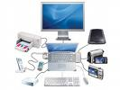
ENTRADA
Los dispositivos de entrada son componentes electrónicos conectados a la tarjeta madre, cuya función es permitir que el usuario introduzca datos y comandos al ordenador.

